Slide 1
Лабораторная работа №4
Модель гармонических колебаний Эспиноса Василита К.М.

Slide 2
Информация
Докладчик

Slide 3
Эспиноса Василита Кристина Микаела
студентка
Российский университет дружбы народов
1032224624@pfur.ru
https://github.com/crisespinosa/

Slide 4
Цель работы
Построить математическую модель гармонического осциллятора на языке прогаммирования Julia и посредством ПО OpenModelica.

Slide 5
Задание
Постройте фазовый портрет гармонического осциллятора и решение уравнения гармонического осциллятора для следующих случаев
Колебания гармонического осциллятора без затуханий и без действий внешней силы
Колебания гармонического осциллятора c затуханием и без действий внешней силы
Колебания гармонического осциллятора c затуханием и под действием внешней силы

Slide 6
Выполнение лабораторной работы

Slide 7
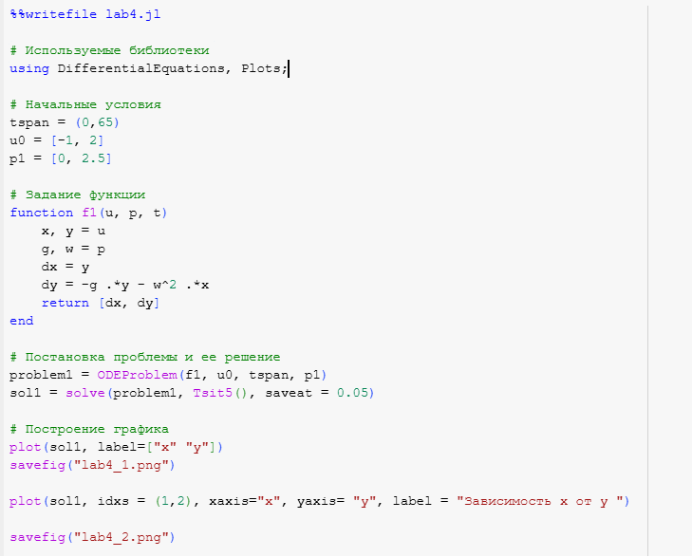
Модель колебаний гармонического осциллятора без затуханий и без действий внешней силы
Для начала реализуем эту модель на языке программирования Julia.
Код 1

Slide 8
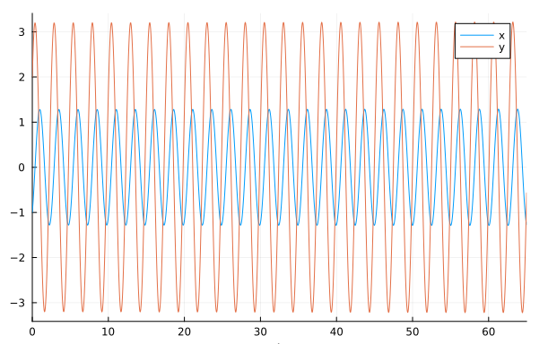
Модель колебаний гармонического осциллятора без затуханий и без действий внешней силы
В результате получаем следующие графики решения уравнения гармонического осциллятора (рис. [-@fig:002]) и его фазового портрета (рис. [-@fig:003]).
График 1

Slide 9
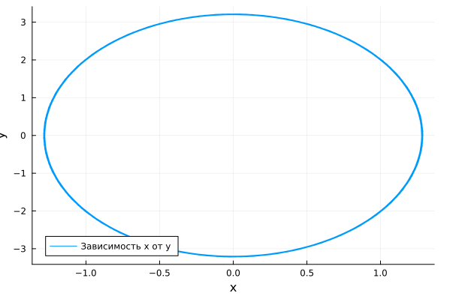
Модель колебаний гармонического осциллятора без затуханий и без действий внешней силы
Можно заметить, что колебание осциллятора периодично, график не задухает.
График 2

Slide 10
Модель колебаний гармонического осциллятора без затуханий и без действий внешней силы
Теперь реализуем эту модель посредством OpenModelica.
model lab4_1
parameter Real g = 0; parameter Real w = 2.5; parameter Real x0 = -1; parameter Real y0 = 2; Real x(start=x0); Real y(start=y0); equation der(x) = y; der(y) = -g .y - w^2 .x; end lab4_1;

Slide 11
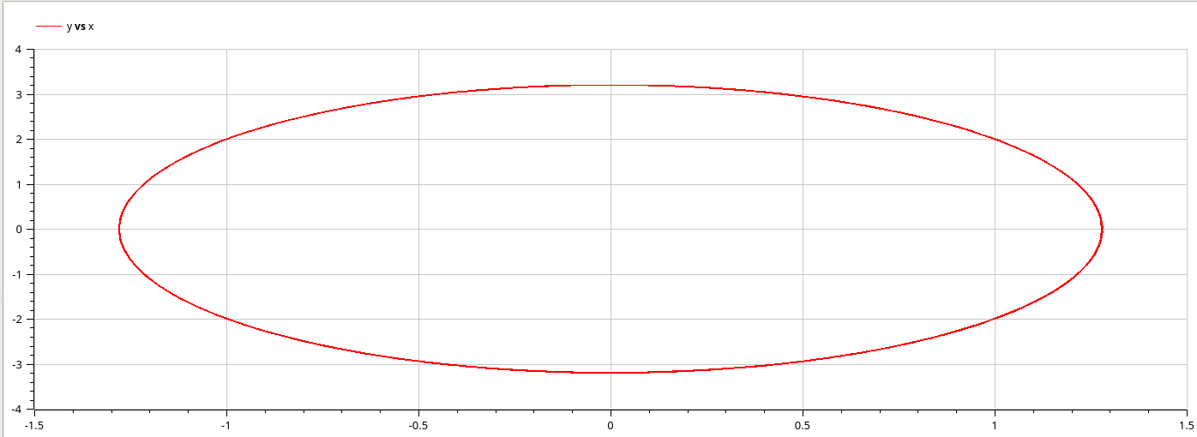
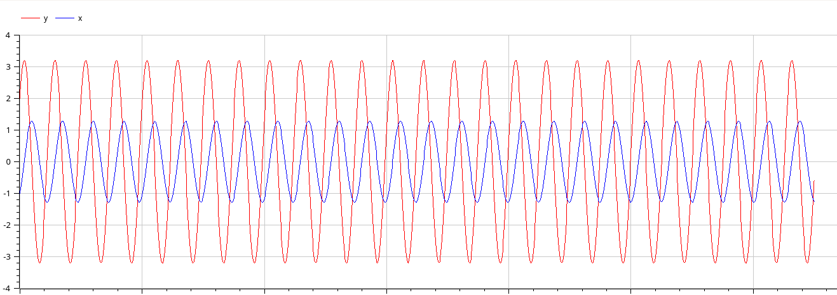
Модель колебаний гармонического осциллятора без затуханий и без действий внешней силы
В результате получаем следующие графики решения уравнения гармонического осциллятора (рис. [-@fig:004]) и его фазового портрета (рис. [-@fig:005]).
График 1
График 2

Slide 12
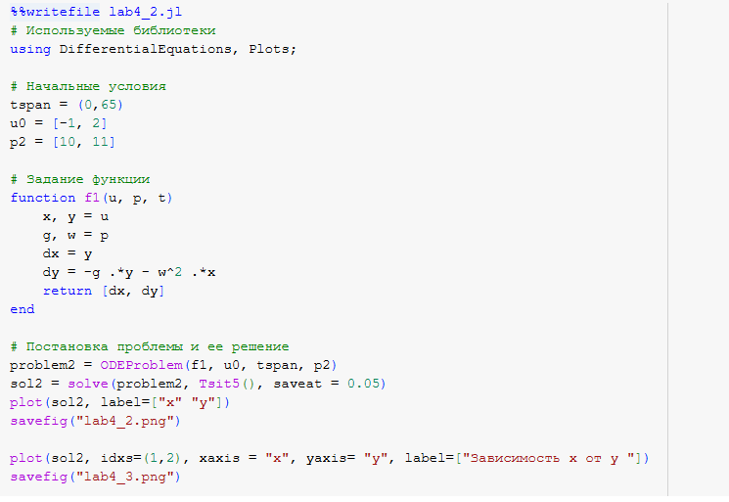
Модель колебаний гармонического осциллятора c затуханием и без действий внешней силы
Pеализуем эту модель на языке программирования Julia.
Код 2

Slide 13
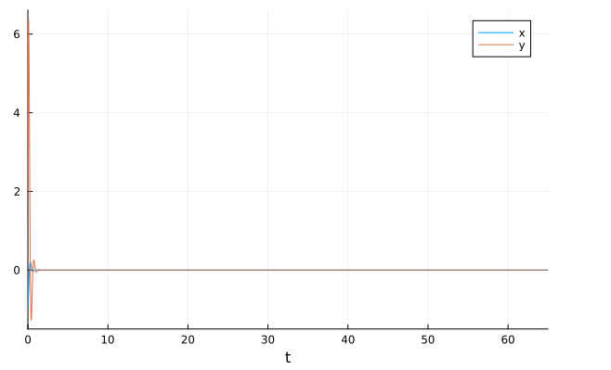
Модель колебаний гармонического осциллятора c затуханием и без действий внешней силы
В результате получаем следующие графики решения уравнения гармонического осциллятора (рис. [-@fig:007]) и его фазового портрета (рис. [-@fig:008]).
График 3

Slide 14
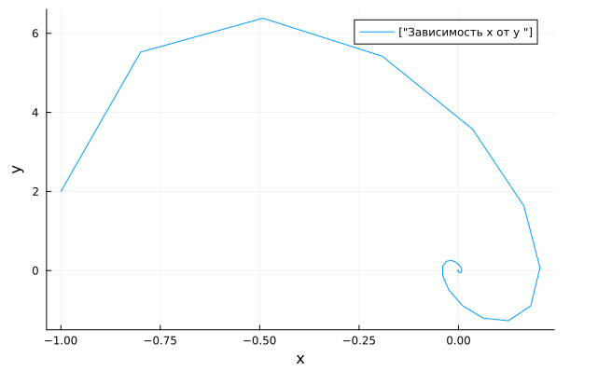
Модель колебаний гармонического осциллятора c затуханием и без действий внешней силы
В этом случае сначала происходят колебания осциллятора, а затем график затухает, поскольку у нас есть параметр, отвечающий за потери энергии.
График 4

Slide 15
Модель колебаний гармонического осциллятора c затуханием и без действий внешней силы
Теперь реализуем эту модель посредством OpenModelica.
model lab4_2 parameter Real g = 10; parameter Real w = 11; parameter Real x0 = -1; parameter Real y0 = 2; Real x(start=x0); Real y(start=y0); equation der(x) = y; der(y) = -g .y - w^2 .x; end lab4_2;

Slide 16
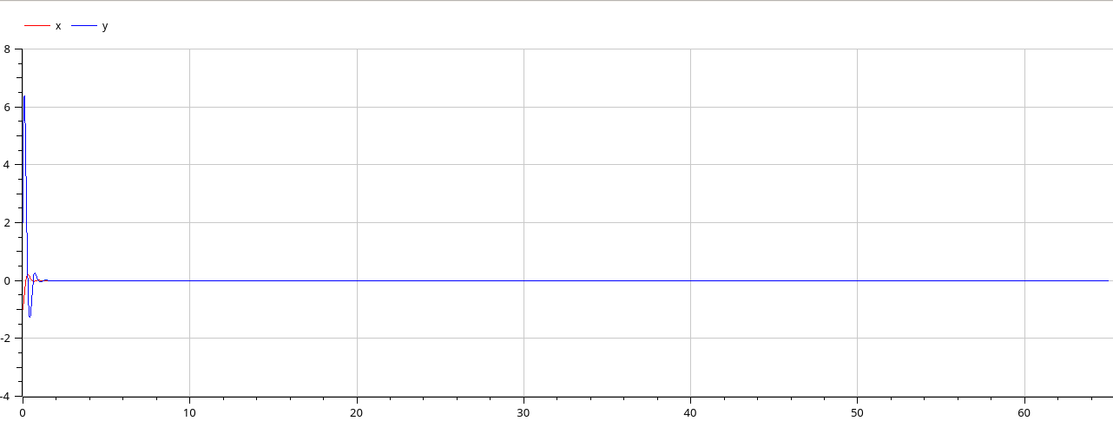
Модель колебаний гармонического осциллятора c затуханием и без действий внешней силы
В результате получаем следующие графики решения уравнения гармонического осциллятора (рис. [-@fig:009]) и его фазового портрета (рис. [-@fig:010]).
График 1

Slide 17
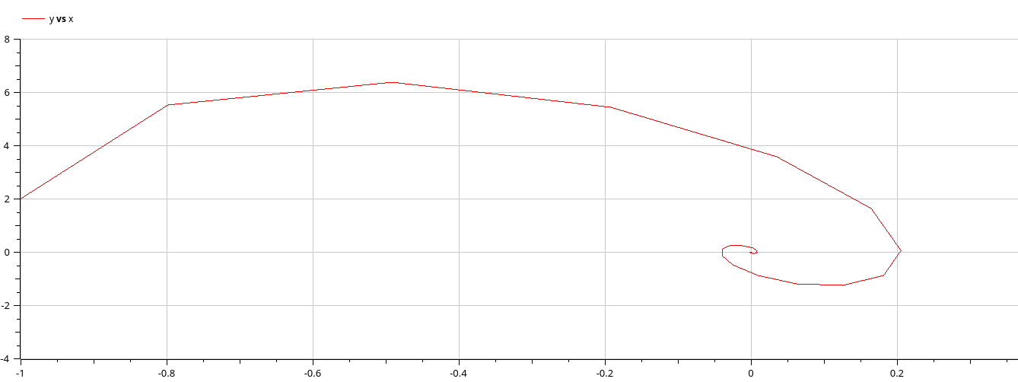
Модель колебаний гармонического осциллятора c затуханием и без действий внешней силы
График 2

Slide 18
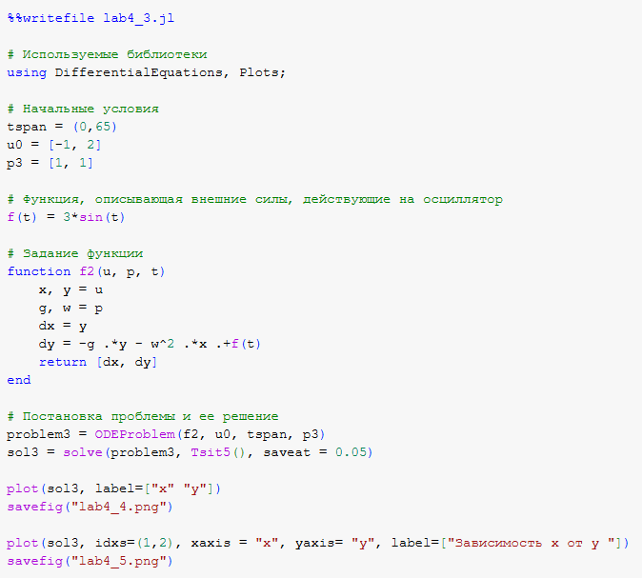
Модель колебаний гармонического осциллятора c затуханием и под действием внешней силы
Pеализуем эту модель на языке программирования Julia.
Код 3

Slide 19
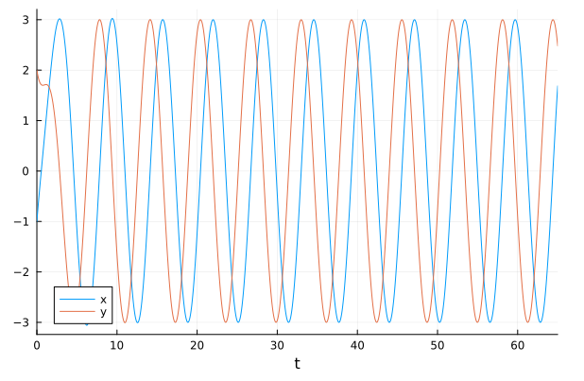
Модель колебаний гармонического осциллятора c затуханием и под действием внешней силы
В результате получаем следующие графики решения уравнения гармонического осциллятора (рис. [-@fig:012]) и его фазового портрета (рис. [-@fig:013]).
График 4

Slide 20
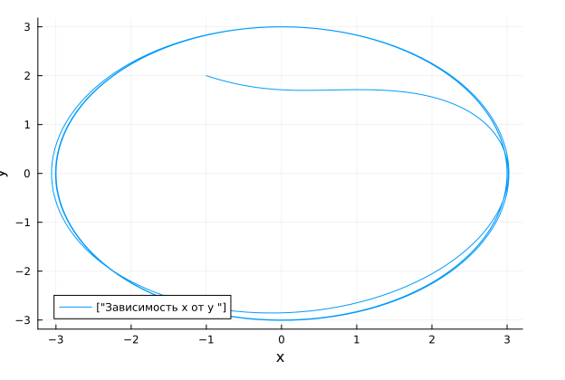
Модель колебаний гармонического осциллятора c затуханием и под действием внешней силы
В этом случае сначала происходят колебания осциллятора, а затем график затухает, поскольку у нас есть параметр, отвечающий за потери энергии.
График 5

Slide 21
Модель колебаний гармонического осциллятора c затуханием и под действием внешней силы
Теперь реализуем эту модель посредством OpenModelica.
model lab4_2 parameter Real g = 10; parameter Real w = 11; parameter Real x0 = -1; parameter Real y0 = 2; Real x(start=x0); Real y(start=y0); equation der(x) = y; der(y) = -g .y - w^2 .x; end lab4_2;

Slide 22
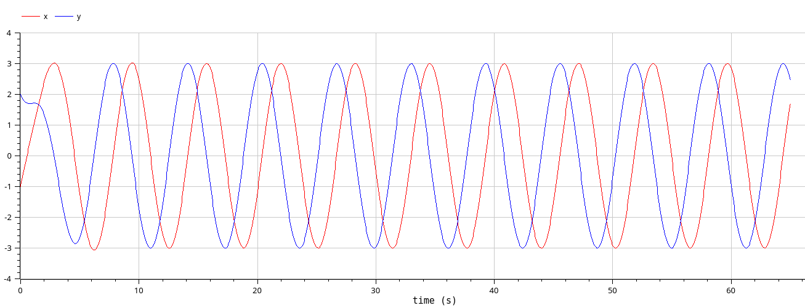
Модель колебаний гармонического осциллятора c затуханием и под действием внешней силы
В результате получаем следующие графики решения уравнения гармонического осциллятора (рис. [-@fig:014]) и его фазового портрета (рис. [-@fig:015]).
График 1

Slide 23
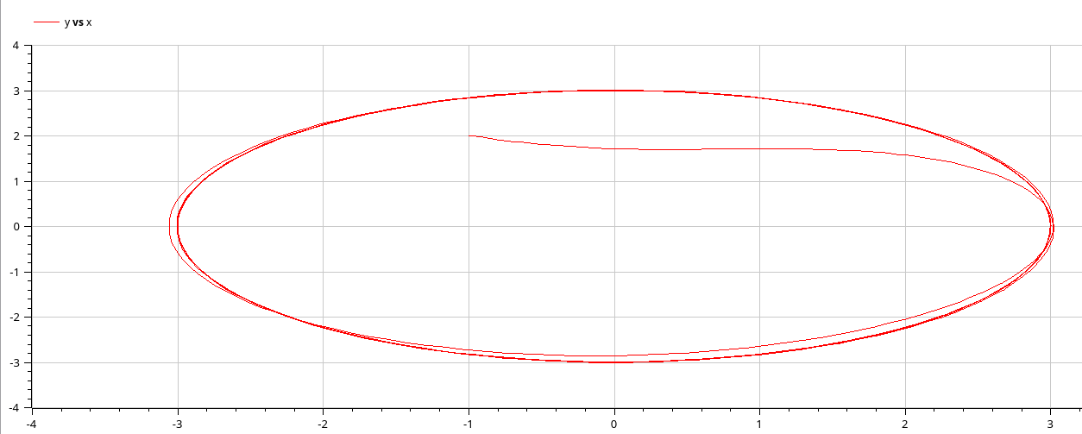
Модель колебаний гармонического осциллятора c затуханием и под действием внешней силы
График 2

Slide 24
Выводы
В процессе выполнения данной лабораторной работы я построила математическую модель гармонического осциллятора.

